Slide 1



Iniversidad del Papaloapan
DATASET KAGGLE
PROCESAMIENTO FUNCIONAL
Prepared by
Dana Pitol

Slide 2

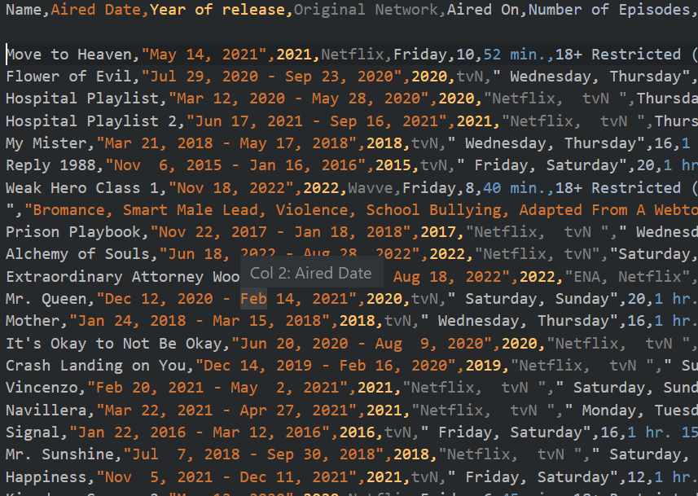

EL DATASET SELECCIONADO FUE:
TOP KOREAN DRAMAS DATASET
Link: https://www.kaggle.com/datasets/muqaddasejaz/top-korean-dramas-dataset?resource=download

Slide 3
EXPLICACIÓN
El conjunto de datos incluye 251 filas y 17 columnas, ofreciendo información descriptiva rica que puede ser utilizada para el análisis de tendencias, sistemas de recomendación y filtrado basado en contenido. La mayor parte de la información fue obtenida de MyDramaList, mientras que los detalles de las compañías productoras fueron obtenidos de Wikipedia. Este conjunto de datos contiene información sobre los 250 dramas coreanos mejor clasificados según el sitio web MyDramaList.
Debido a que este dataset tiene 17 columnas solamente seleccioné Rating y Episodes como Num1 y Num2 para analizar la calidad frente a la duración, y Drama Name como Text para aplicar normalización de texto necesaria en reportes estandarizados.
Los valores que usé en este caso son L = 25 y PAD_CHAR = ‘ - ’

Slide 4

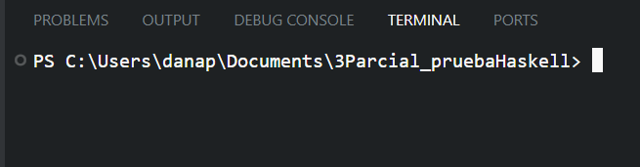

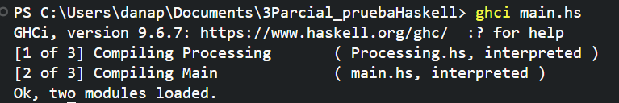
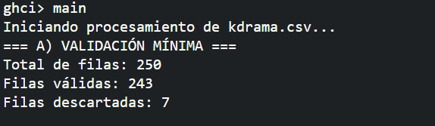
Obtener la Ruta: En el explorador de archivos de VS Code (a la izquierda), haz clic derecho sobre la carpeta donde están tus archivos y selecciona "Copiar ruta de acceso".
Comando de Navegación: En la terminal, escribe cd (que significa change directory), presiona la barra espaciadora, abre comillas ", pega la ruta que copiaste y cierra comillas ".
Carga del Intérprete: Escribiremos el comando ghci main.hs para iniciar el entorno interactivo de Haskell y cargar todos los módulos y funciones definidos en el código.
Tras recibir el mensaje de confirmación del sistema, escribiremos únicamente la palabra main en la consola con referencia a ghci (ghci>) para poner en marcha el programa.
EJECUCIÓN

Slide 5
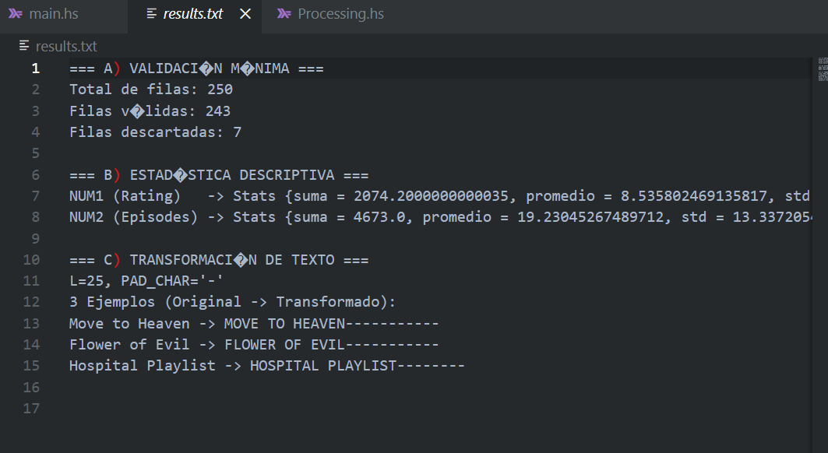
Finalización y Verificación: El sistema ejecutará el flujo de coordinación, procesando los datos mediante lambdas y mapas, para finalmente guardar los resultados en el archivo results.txt y mostrar un mensaje de confirmación en la consola.
EJECUCIÓN FINAL

Slide 6
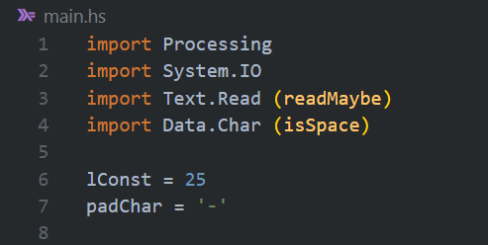


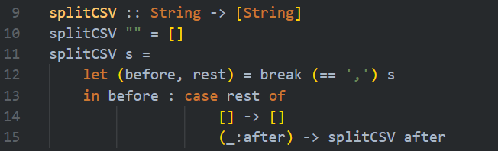
  ¿Qué hace?: Esta función recorre cada una de las líneas del archivo CSV.
  Transformación: Utiliza la coma como un delimitador para cortar el texto y extraer las palabras individuales.
  Técnica: Es una función recursiva que organiza el texto plano en una lista de tipo [String].
-Importaciones: Se incluyen librerías necesarias para el manejo de listas, formatos y operaciones de entrada/salida.
  Processing: Vincula tu módulo de lógica pura para cálculos y transformaciones.
  System.IO: Permite leer el dataset y escribir el reporte final.
  readMaybe e isSpace: Herramientas para validar que los datos sean números válidos y que los textos no sean solo espacios en blanco.
Constantes: Se definen los valores de estandarización solicitados: longitud base (L=25) y el carácter de relleno (Pad_Char = '-').
EXPLICACIÓN
MAIN.HS

Slide 7
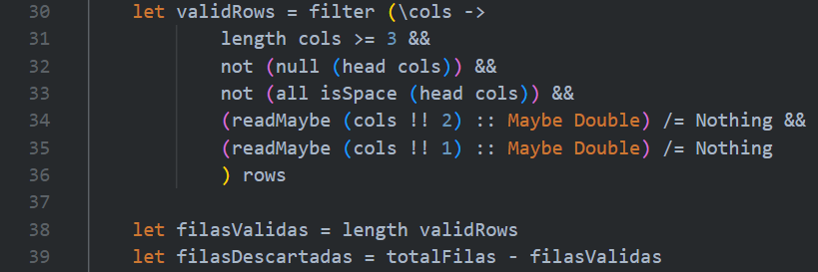


  Responsabilidad: Realiza un balance informativo sobre la integridad del dataset original.
  filasValidas: Almacena el total de registros que superaron exitosamente todas las pruebas del filtro.
  filasDescartadas: Calcula la diferencia entre el total de líneas leídas y las válidas, permitiendo cuantificar cuánta "basura" o datos incompletos existían en el archivo kdrama.csv.
¿Qué hace?: Esta función actúa como un controlador, ya que verifica si cada línea del dataset cumple con las condiciones necesarias para ser procesada sin errores.
  filter: Es una función de orden superior que recorre la colección rows y solo conserva aquellas que devuelven un valor verdadero (True).
  Lambda (\cols -> ...): Define una función anónima que analiza cada fila (representada por cols) bajo cinco criterios de seguridad:
  length cols >= 3: Verifica que la línea tenga al menos las 3 columnas requeridas (Name, Episodes, Rating).
  not (null (head cols)): Asegura que el nombre del KDrama no sea un campo vacío.
  not (all isSpace (head cols)): Valida que el nombre no contenga únicamente espacios en blanco.
  readMaybe ... /= Nothing: Intenta convertir el Rating y el Número de Episodios a valores decimales. Si la conversión falla (por ejemplo, si hay texto en lugar de números), devuelve un Nothing y la fila es descartada para evitar que el programa falle.

Slide 8



Este bloque de código constituye la fase de extracción y transformación de datos, donde se utiliza la función de orden superior map junto con lambdas para proyectar la colección de filas validadas en listas independientes y tipadas. Su propósito es aislar las columnas de interés (Ratings, Episodios y Nombres) convirtiendo los datos de texto plano a formatos numéricos Double o cadenas limpias. Esta operación es fundamental dentro de la arquitectura funcional, ya que prepara la "materia prima" específica que consumirán posteriormente las funciones puras de análisis estadístico y normalización de texto, garantizando que cada proceso reciba únicamente la información que le corresponde.
Este bloque de código constituye el motor de procesamiento del programa, donde se ejecutan las funciones de lógica pura para transformar los datos extraídos en resultados finales. Por un lado, se realiza el análisis estadístico (FP1) de los ratings y episodios, reduciendo listas numéricas a estructuras de datos organizadas (Stats) mediante operaciones de agregación. Por otro lado, se implementa la normalización de texto (FP2), donde a través de un map se estandarizan todos los nombres de los dramas, garantizando que cumplan con el formato, limpieza y longitud predefinidos en la arquitectura del sistema.

Slide 9
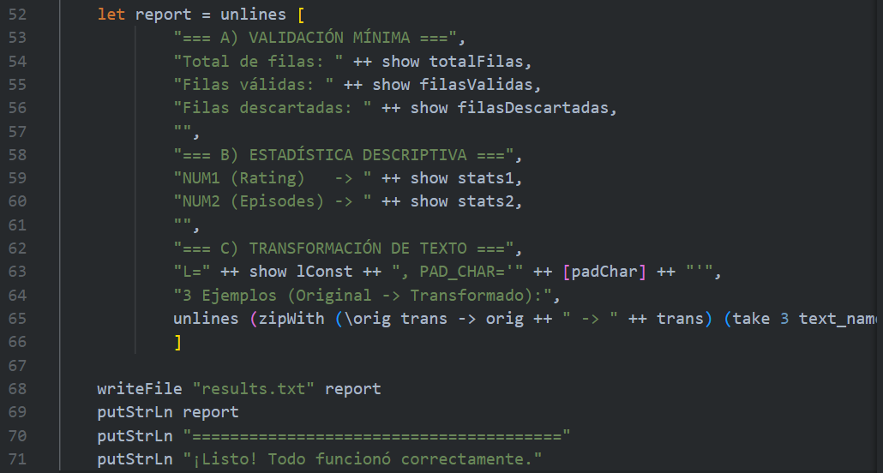

Este bloque final representa la fase de salida y persistencia, donde se integran todos los datos procesados en un reporte estructurado. Mediante el uso de funciones de formateo como unlines y zipWith, el programa concatena los resultados de la validación, las estadísticas descriptivas y los ejemplos de transformación de texto en una sola cadena de caracteres. Finalmente, se gestiona el almacenamiento de datos mediante la función writeFile, que exporta toda la información al archivo físico results.txt, garantizando que el análisis del dataset de KDramas sea persistente y esté listo para su entrega.

Slide 10
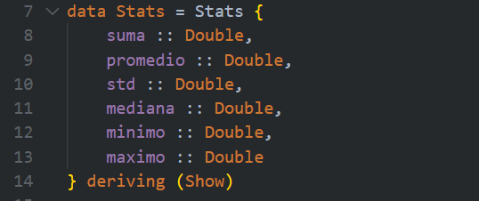


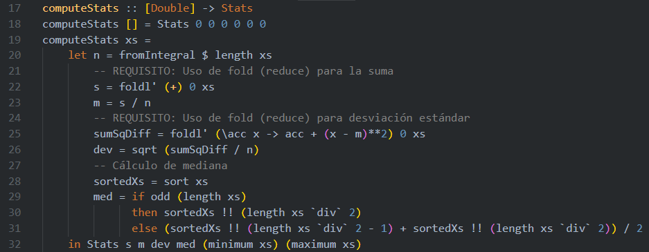
EXPLICACIÓN
Esta función representa el procesamiento estadístico puro (FP1) del sistema, encargada de realizar cálculos descriptivos complejos sobre las columnas numéricas. Su importancia radica en el uso de la función de orden superior foldl', la cual actúa como un reductor que procesa las listas de ratings y episodios de manera eficiente y sin estados mutables. Al integrar cálculos de tendencia central y dispersión —como el promedio, la mediana y la desviación estándar— en una única transformación, la función garantiza que la salida sea un objeto de datos consistente y listo para ser reportado en el archivo final de resultados.
PROCESSING.HS
Este bloque define la arquitectura de salida de nuestra lógica de procesamiento. Mediante la creación del tipo de dato Stats, establecemos una estructura organizada que encapsula las seis métricas descriptivas calculadas para las columnas numéricas (Rating y Episodios).

Slide 11
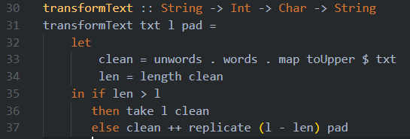

Esta función representa el procesamiento de normalización de texto (FP2), diseñada para garantizar la uniformidad estética del reporte de salida. Mediante una cadena de transformaciones puras, la función convierte los nombres de los dramas a mayúsculas y elimina cualquier inconsistencia en los espacios en blanco. Posteriormente, aplica una lógica de control de longitud que recorta o rellena el texto basándose en las constantes predefinidas, asegurando que todos los registros en el archivo results.txt estén perfectamente alineados y estandarizados, independientemente de la longitud original de los datos en el CSV.

Slide 12

GRACIAS

